Slide 1
TRƯỜNG PTDTNT THCS VÀ THPT VÂN CANH
Bài 1: KHOA HỌC, KĨ THUẬT VÀ CÔNG NGHỆ
Giáo viên: Huỳnh Thị Thanh Nga

Slide 2
MỞ ĐẦU

Slide 3
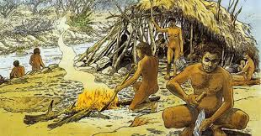
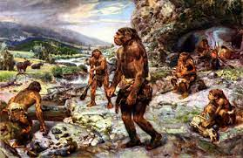
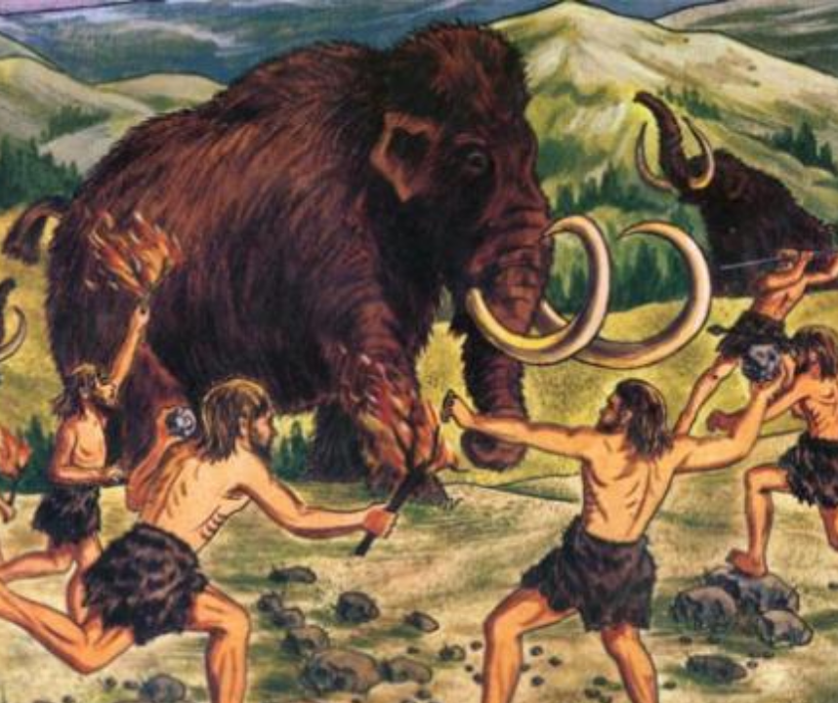
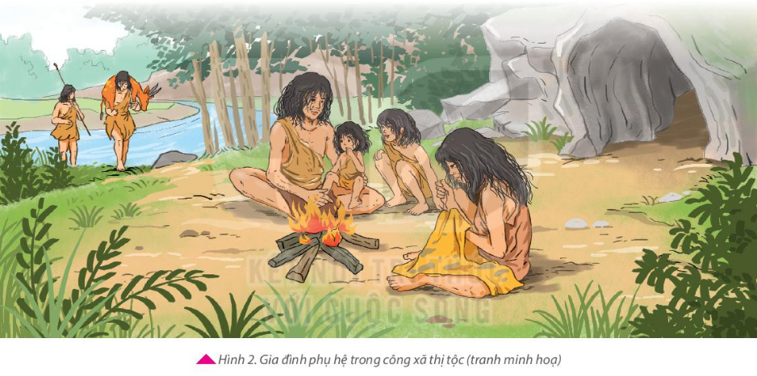
Xã hội nguyên thủy

Slide 4
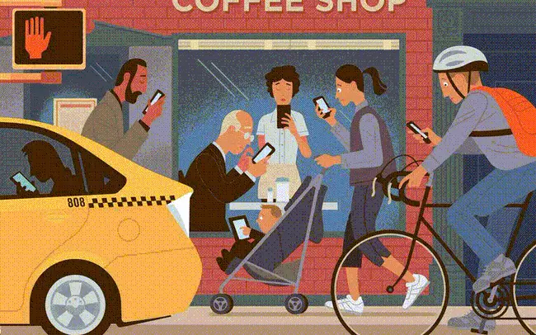
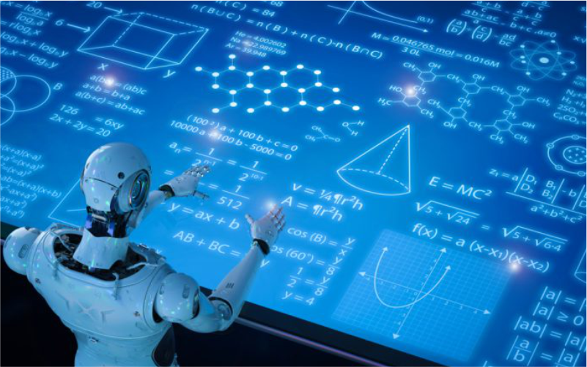
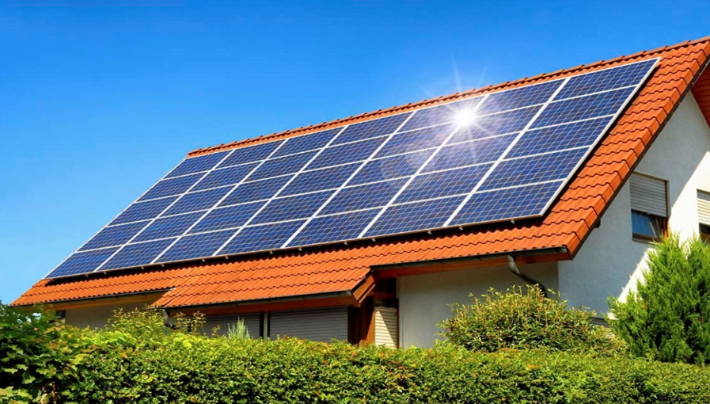
Con người hiện nay

Slide 5
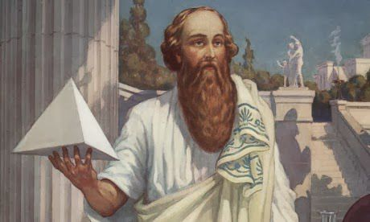
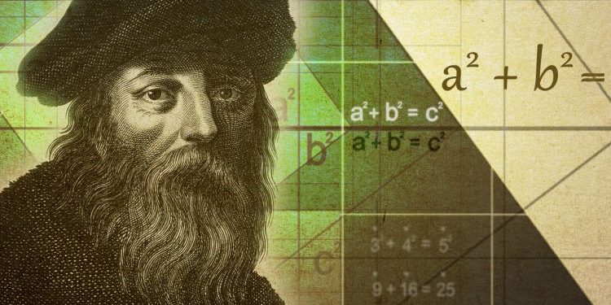
Các nhà khoa học
Pythagoras sinh vào khoảng năm 580-572 TCN và mất 500-490 TCN là triết gia Hy Lạp, nhà toán học. Nhà hiền triết này còn sáng lập nên phong trào tín ngưỡng về các con số dựa trên học thuyết mang tên ông.

Slide 6
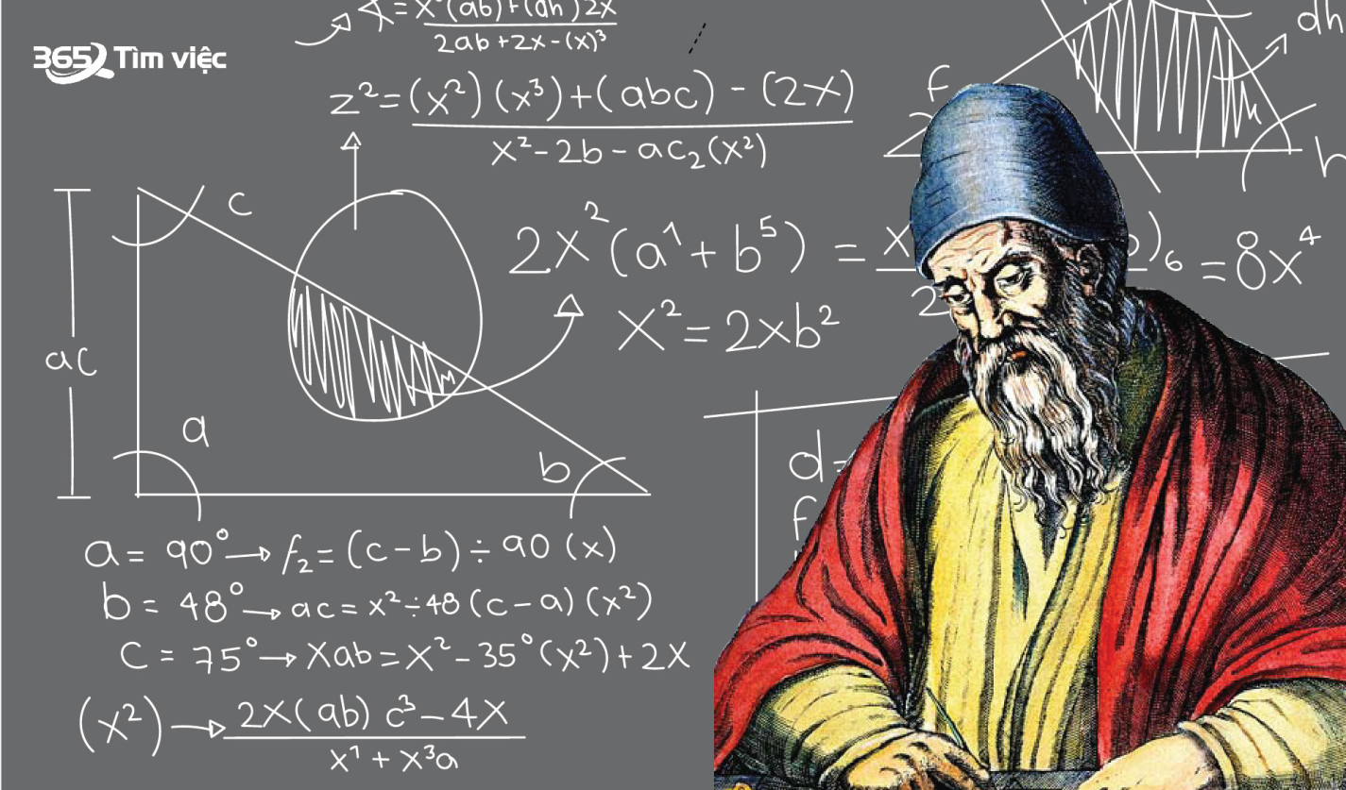
Các nhà khoa học
- Euclid là một nhà toán học lỗi lạc thời Hy Lạp cổ đại, ông được mệnh danh là “cha đẻ của hình học”.
- Ông sống vào thế kỷ thứ 3 TCN tại thành Alexandria ở Ai Cập.
- Môn hình học được Euclid sắp xếp lại thành hệ thống quy củ và hoàn chỉnh, góp phần khẳng định vị trí của bộ môn khoa học này.

Slide 7
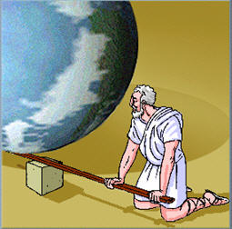
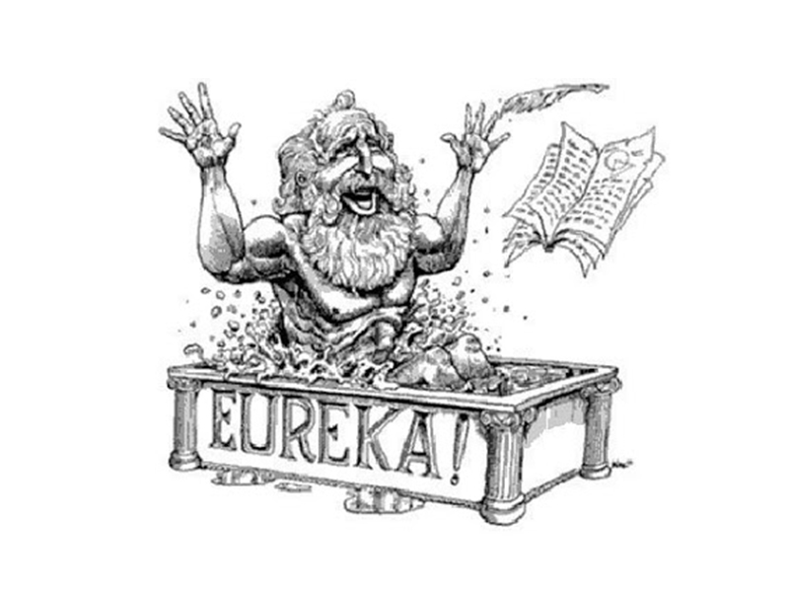
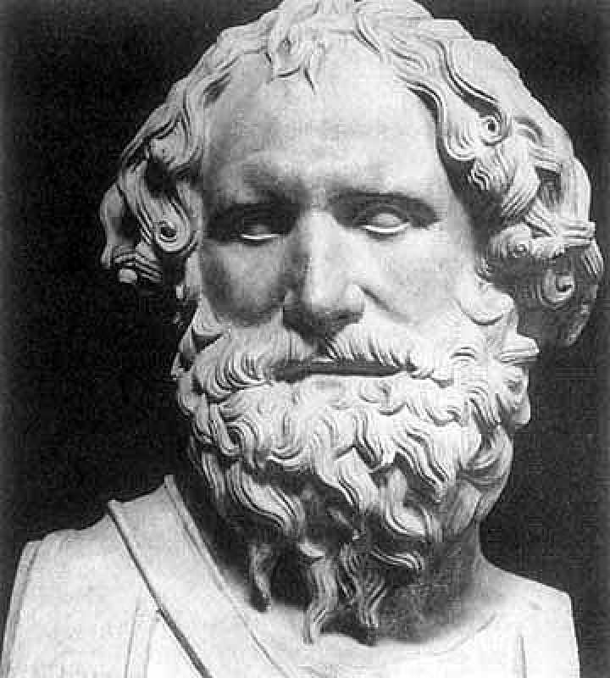
Các nhà khoa học
- Acsimet (284 - 212 trước Công nguyên) là nhà bác học vĩ đại của Hy Lạp cổ đại.
- Acsimet có nhiều đóng góp to lớn trong lĩnh vực Vật lý, Toán học và Thiên văn học.

Slide 8
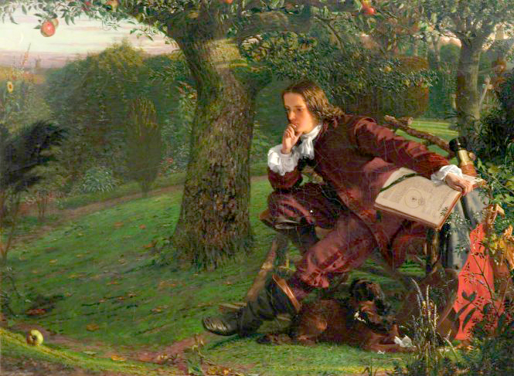
Các nhà khoa học
Newton là nhà khoa học, toán học và vật lí với những phát minh tiêu biểu như
- Kính thiên văn phản xạ
Quang phổ ánh sáng.
Định luật chuyển động cơ học cổ điển
Định luật vạn vật hấp dẫn
Phép tính vi phân, tích phân

Slide 9
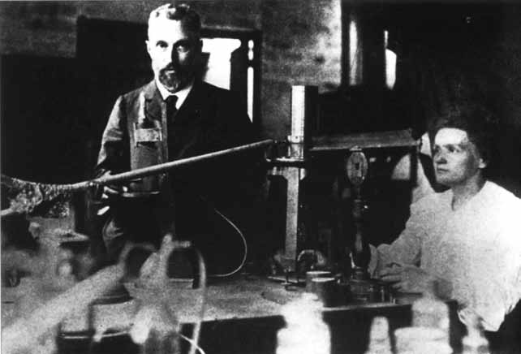
Các nhà khoa học
- Marie Skłodowska – Curie (7 tháng 11 năm 1867 – 4 tháng 7 năm 1934) là nhà vật lý và hóa học người Pháp gốc Ba Lan.
- Người đặt ra thuật ngữ phóng xạ.
- Phụ nữ đầu tiên nhận giải Nobel, người đầu tiên và là phụ nữ duy nhất vinh dự giành được hai Giải Nobel trong hai lĩnh vực khác nhau – vật lý và hóa học.

Slide 10
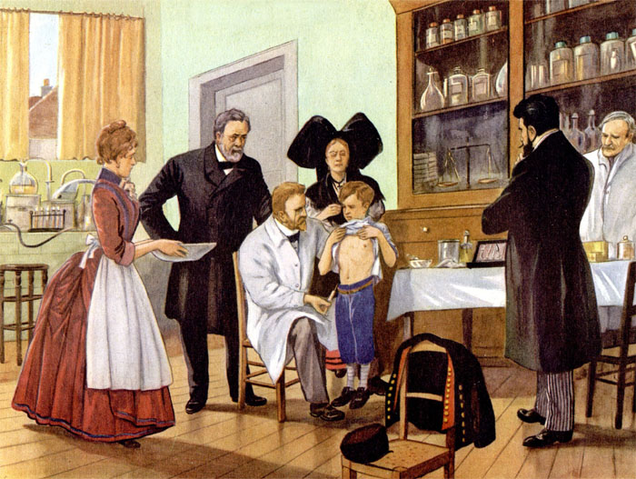
Các nhà khoa học
Louis Pasteur (27 tháng 12 năm 1822 - 28 tháng 9 năm 1895) là một nhà sinh học, nhà vi sinh vật học, nhà hoá học, một tín đồ Công giáo người Pháp, với những phát hiện về các nguyên tắc của tiêm chủng, lên men vi sinh và thanh trùng.

Slide 11
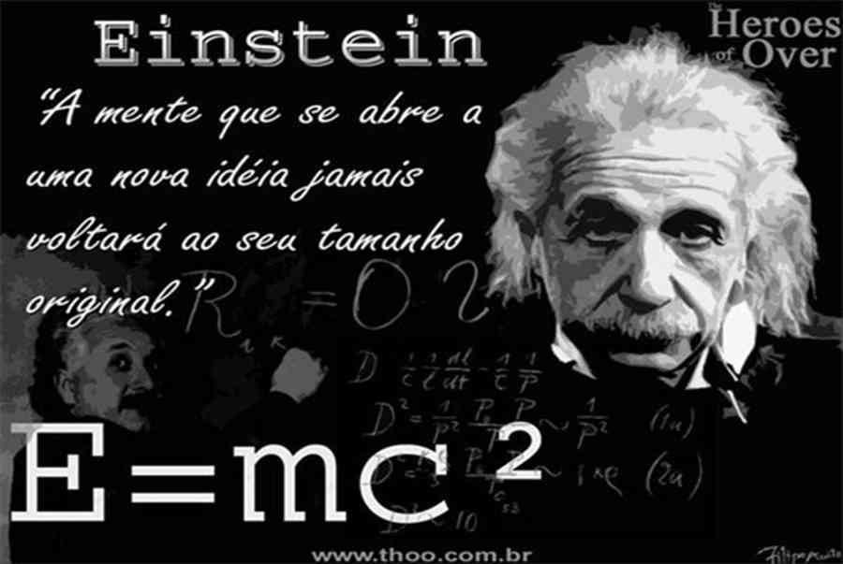
Các nhà khoa học
Albert Einstein (14 tháng 3 năm 1879 – 18 tháng 4 năm 1955) là một nhà vật lý lý thuyết người Đức, người đã phát triển thuyết tương đối tổng quát, một trong hai trụ cột của vật lý hiện đại (trụ cột còn lại là cơ học lượng tử).
Ông lại được trao Giải Nobel Vật lý năm 1921 "cho những cống hiến của ông đối với vật lý lý thuyết, và đặc biệt cho sự khám phá ra định luật của hiệu ứng quang điện“.

Slide 12
HÌNH THÀNH KIẾN THỨC

Slide 13
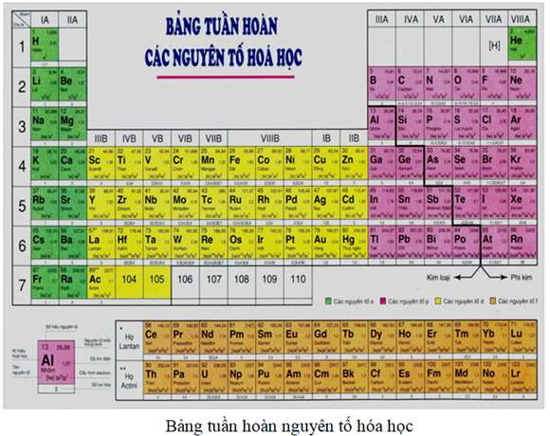
KHÁI NIỆM
Khoa học
Khoa học là hệ thống tri thức về bản chất, quy luật tồn tại và phát triển của sự vật, hiện tượng tự nhiên, xã hội và tư duy
Một số phát minh về khoa học tự nhiên
Định luật bảo toàn vật chất và chuyển động
Thuyết nhiệt động học phân tử
Bảng tuần hoàn các nguyên tố
Thuyết tương đối, thuyết lượng tử

Slide 14
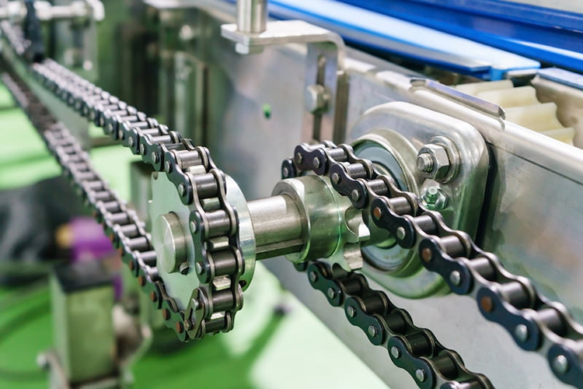
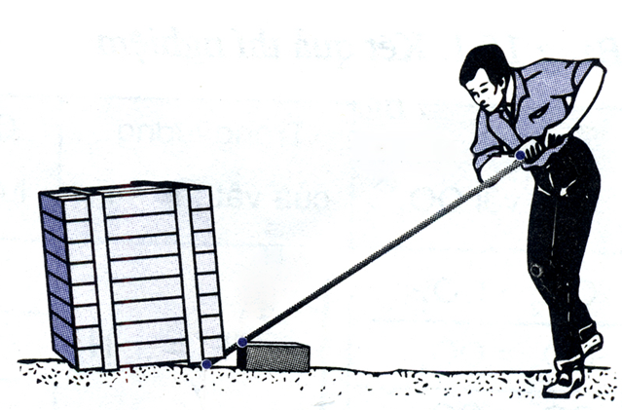
KHÁI NIỆM
2. Kĩ thuật
Là việc ứng dụng các nguyên lí khoa học vào việc thiết kế, chế tạo, vận hành các máy móc, thiết bị, công trình, quy trình, hệ thống một cách có hiệu quả và kinh tế nhất

Slide 15
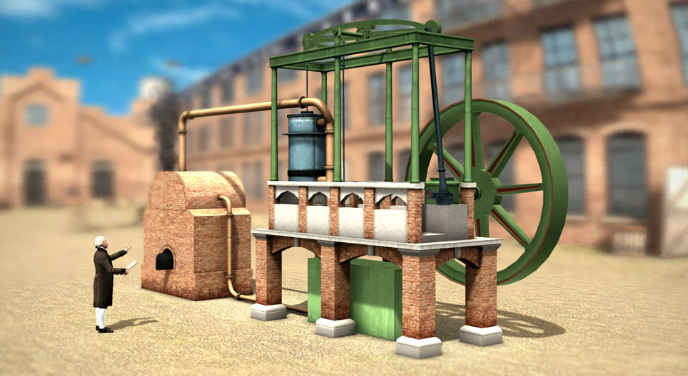
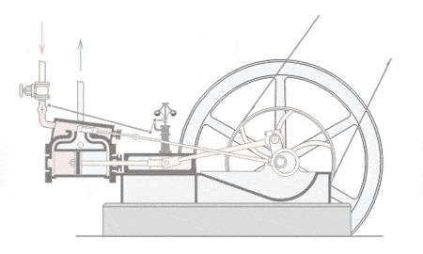
Động cơ hơi nước của James Watt
Là động cơ nhiệt thực hiện công việc cơ học sử dụng hơi nước làm chất lỏng làm việc. Động cơ hơi nước sử dụng lực tạo ra bởi áp suất hơi để đẩy piston qua lại bên trong xi lanh.
Thuật ngữ "động cơ hơi nước" thường chỉ được áp dụng cho động cơ pittông như mô tả, không áp dụng cho tuabin hơi.

Slide 16
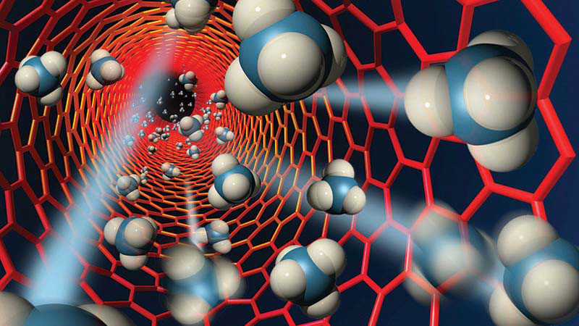
KHÁI NIỆM
3. Công nghệ
Là các giải pháp để ứng dụng các phát minh khoa học vào mục đích thực tế, đặc biệt trong công nghiệp
Một vài công nghệ thường gặp:
Công nghệ nano
Công nghệ số
Công nghệ sinh học
Công nghệ in 3D
Trí tuệ nhân tạo
Dữ liệu lớn

Slide 17
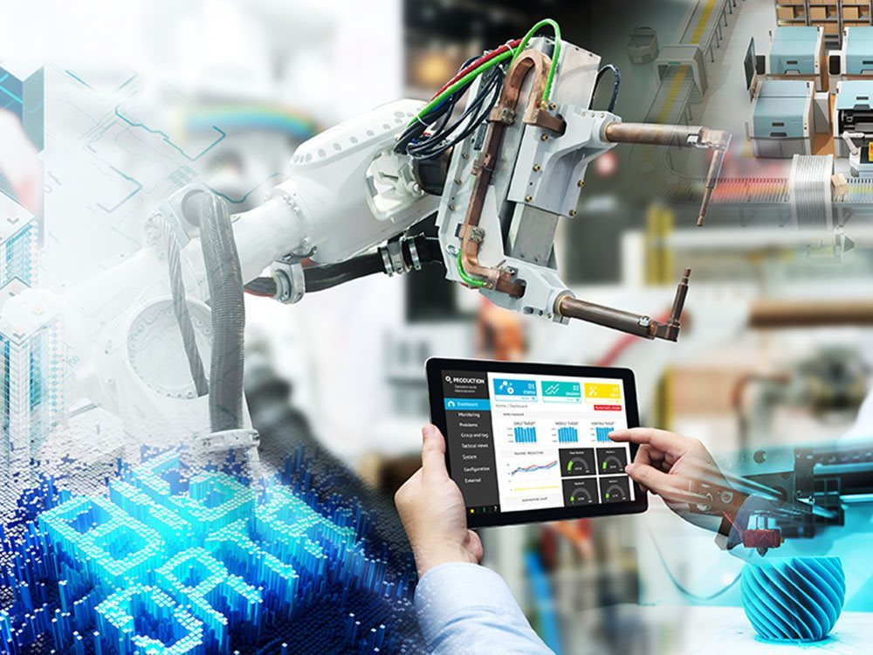
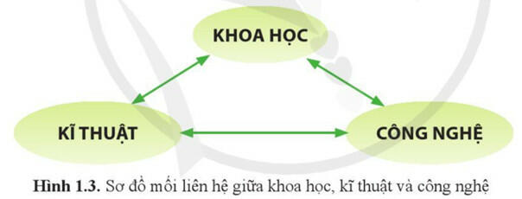
II. LIÊN HỆ GIỮA KHOA HỌC, KĨ THUẬT VÀ CÔNG NGHỆ
Khoa học, kĩ thuật, công nghệ có mối liên hệ tương hỗ chặt chẽ, thúc đẩy nhau cùng phát triển

Slide 18
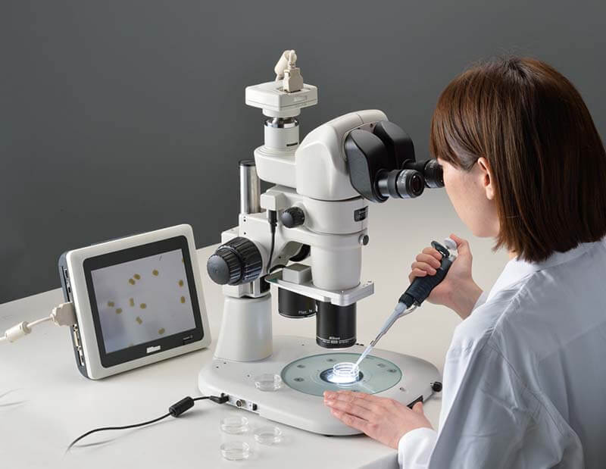
Những ví dụ về mối quan hệ giữa khoa học, công nghệ và kĩ thuật
Các loại kính hiển vi điện tử ra đời nhờ các kiến thức khoa học về vật lý, quang học của con người. Kính hiển vi điện tử giúp khoa học nghiên cứu được các cấu trúc siêu nhỏ, các gen, các vi rút.

Slide 19
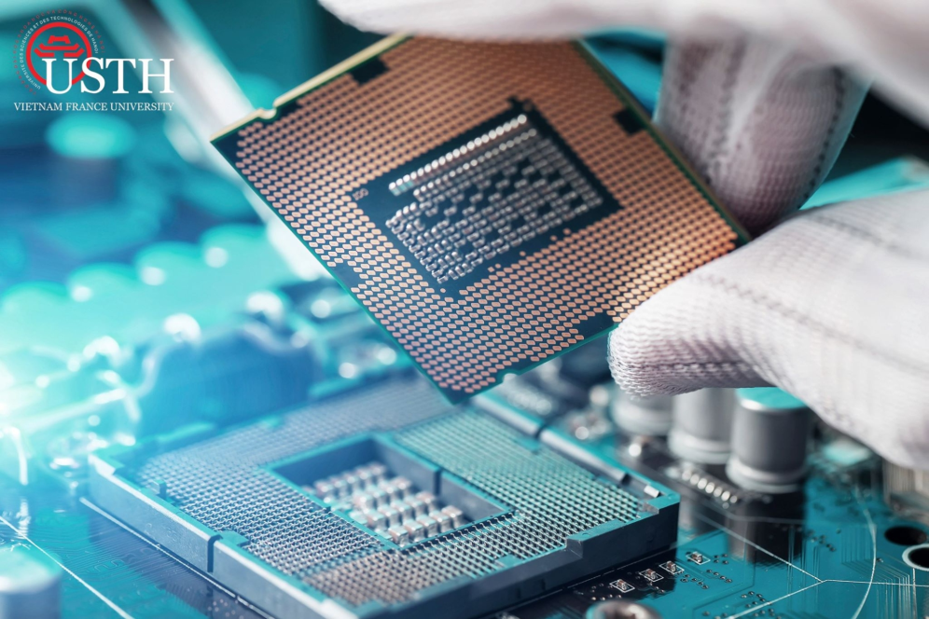
Những ví dụ về mối quan hệ giữa khoa học, công nghệ và kĩ thuật
Kĩ thuật vật liệu điện tử phát triển, kéo theo công nghệ thông tin phát triển. Ngược lại khi công nghệ thông tin phát triển cũng tạo ra các công nghệ mới như công nghệ truyền thông Internet kết nối vạn vật (IoT), công nghệ trí tuệ nhân tạo (AI),… giúp cho kĩ thuật điều khiển tự động, điều khiển thông minh phát triển.

Slide 20
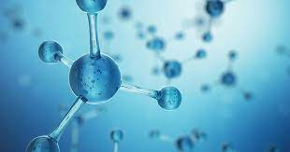
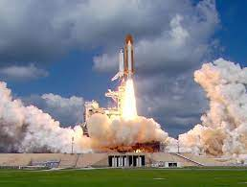
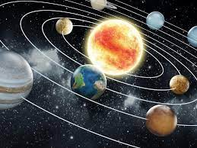
Những ví dụ về mối quan hệ giữa khoa học, công nghệ và kĩ thuật
Công nghệ vật liệu chế tạo ra vật liệu titan nhẹ, siêu bền (ra đời từ những nghiên cứu khoa học). Vật liệu này giúp thiết kế, chế tạo những con tàu vũ trụ có thể bay xa hơn, giúp cho khoa học vũ trụ phát triển hơn

Slide 21
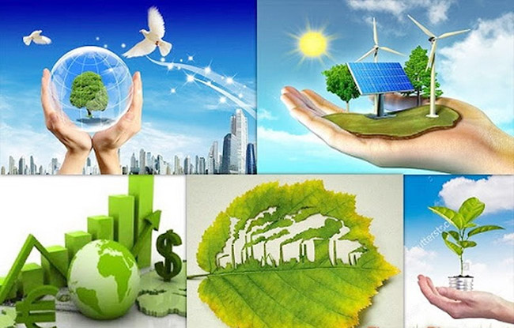
III. QUAN HỆ GIỮA CÔNG NGHỆ VỚI TỰ NHIÊN, CON NGƯỜI VÀ XÃ HỘI
Công nghệ có mối quan hệ qua lại mật thiết với tự nhiên, con người và xã hội.
Nhu cầu xã hội và con người thúc đẩy công nghệ phát triển, công nghệ lại tác động lên tự nhiên

Slide 22
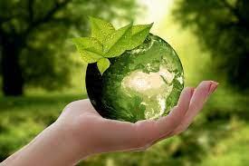
- Công nghệ làm thay đổi khí hậu, môi trường,… Tự nhiên cũng giúp công nghệ phát triển khi sử dụng các công nghệ sạch, an toàn. Để bảo vệ tự nhiên đòi hỏi phải phát triển công nghệ sạch, an toàn
- Nhu cầu ngày càng gia tăng của con người và xã hội thúc đẩy công nghệ phát triển. Bên cạnh đó, công nghệ có trách nhiệm tạo ra các sản phẩm nhằm nâng cao đời sống vật chất, tinh thần cho con người và toàn xã hội.

Slide 23
LUYỆN TẬP

Slide 24
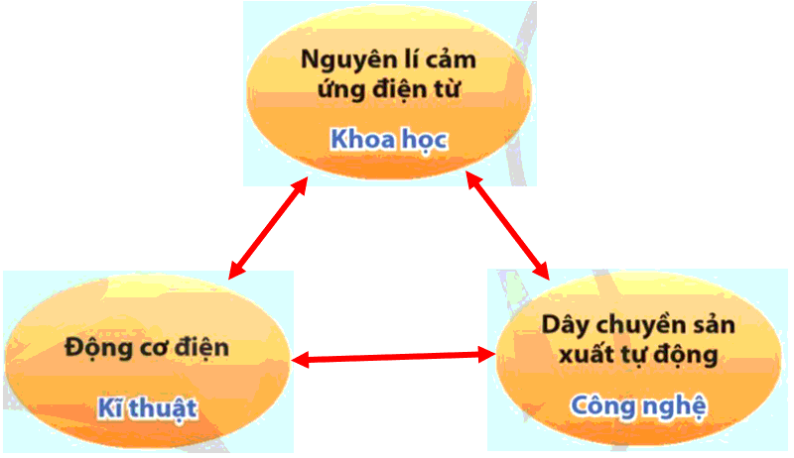
- Dựa vào những kiến thức khoa học về nguyên lí cảm ứng điện từ, người ta đã chế tạo ra động cơ điện. Động cơ điện lại giúp khoa học nghiên cứu, phát triển và tạo ra dòng điện xoay chiều, máy phát điện xoay chiều, động cơ điện có công suất lớn hơn...
- Động cơ điện được phát minh giúp nhiều nhóm ngành công nghệ kĩ thuật (trong đó có công nghệ về dây chuyền sản xuất tự động) hình thành và phát triển.
- Các ngành công nghệ về cơ khí kĩ thuật ra đời và phát triển dựa trên sự tiến bộ của khoa học.

Slide 25
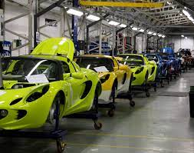
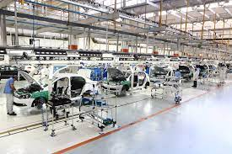
LUYỆN TẬP
Công nghệ sản xuất ô tô tạo ra các phương tiện vận chuyển, góp phần di chuyển dễ dàng, thuận tiện, cũng như tạo ra việc làm. Nhu cầu ngày càng tăng của con người thúc đẩy công nghệ sản xuất ô tô tự động điều khiển phát triển.
Các loại linh kiện được công nghệ sản xuất ô tô dễ làm cạn kiệt tài nguyên, chất thải từ quá trình sản xuất ảnh hưởng xấu đến môi trường. Sự thay đổi của môi trường và khí hậu tác động đến công nghệ sản xuất ô tô cần sử dụng các nhiên liệu sạch, hạn chế thải khí độc hại, bảo vệ môi trường.

Slide 26
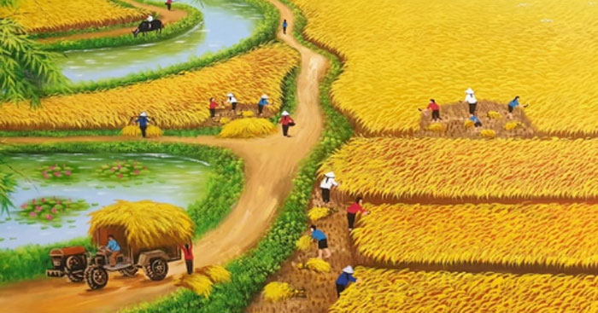
Nêu một ví dụ về tác động tích cực và tác động tiêu cực của công nghệ đối với môi trường ở địa phương em và đề xuất biện pháp khắc phục tiêu cực đó.
VẬN DỤNG
- Tác động tích cực:
+ Năng suất tăng cao nhờ vào việc sử dụng thuốc diệt cỏ, trừ sâu trong trồng trọt.
+ Các dụng cụ lao động, sản xuất được chế tạo nhờ vào ứng dụng công nghệ cơ khí. Qua đó cũng tạo công ăn, việc làm cho người dân.

Slide 27
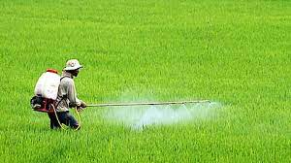
Nêu một ví dụ về tác động tích cực và tác động tiêu cực của công nghệ đối với môi trường ở địa phương em và đề xuất biện pháp khắc phục tiêu cực đó.
VẬN DỤNG
- Tác động tiêu cực và giải pháp:
+ Thuốc trừ sâu, diệt cỏ bị lạm dụng trong trồng trọt quá nhiều khiến đất khô cằn, môi trường nước bị ô nhiễm nghiêm trọng => Sử dụng thuốc trừ sâu thảo mộc, cải tạo đất trồng.
+ Ứng dụng công nghệ cơ khí làm ra các dụng cụ lao động, sản xuất gây ô nhiễm môi trường => Cần quy hoạch lại quy trình sản xuất, xử lí nước thải để giảm thiểu mức độ ô nhiễm.

Slide 28
XIN CHÂN THÀNH CẢM ƠN

